Slide 1



Git
연세대학교 기계공학과
KBD LAB
장 우 성

Slide 2
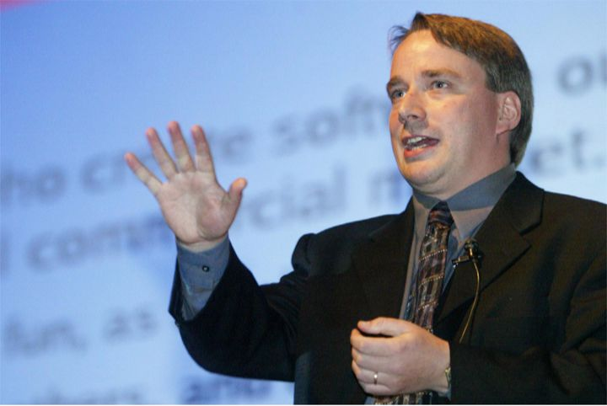
Linus Benedict Torvalds
- Git 은 리눅스 토발즈가 세미나에서 자기가
만든 소프트웨어 중 가장 완벽하다고 언급
VCS(Version Control System)으로 ‘BitKeeper’을 사용하며 리눅스 커널 개발을 하던 토발즈는 여러 이념충돌과 성능에 화가 나서 2주만에 Git을 개발
2018년 6월 기준 MS가 GitHub를 75억달러 (약 8조원)에 인수

Slide 3
Git 의 특징
분산형 버전 관리 시스템 (VCS)
빠른 속도, 단순한 구조
분산형 저장소 지원
비선형적 개발( Branch를 나누어 개발) 가능
→ 코드 백업
→ 저장소를 통한 협업

Slide 4
Git 의 특징
소스코드를 주고 받지 않고 동시작업 가능 → 생산성 증가
수정내용을 Commit 단위로 관리, 원하는 시점으로 리턴 → 백업
Branch 단위로 개발하여 A를 개발 중 B 기능 추가 → 테스트 용이
인터넷 없이 개발 가능 → 장소제약 X

Slide 5
Git != GitHub
Git은 소스코드 버전관리 프로그램
GitHub는 웹 사이트 상에서 소스코드를 관리, 저장
해주는 호스팅 서비스!
>> 공개저장소 무료
>> (prev.) 비공개 저장소 7$/월
→ 2019.1기준 비공개 저장소 무료화
( * 저장소 당 최대 3명의 협력자 지정 제한 )

Slide 6
Git 설치
https://git-scm.com/
https://git-scm.com/book/ko/v2/시작하기-Git-설치
GUI : ‘Source Tree’ (Windows, Mac) / ‘Smart Git’ (Ubuntu)
CLI (Command Line Interface)
(Mac,Ubuntu – Cmd, Windows – PowerShell, GitBash ..)
vs

Slide 7
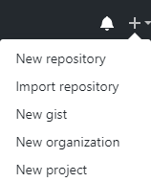
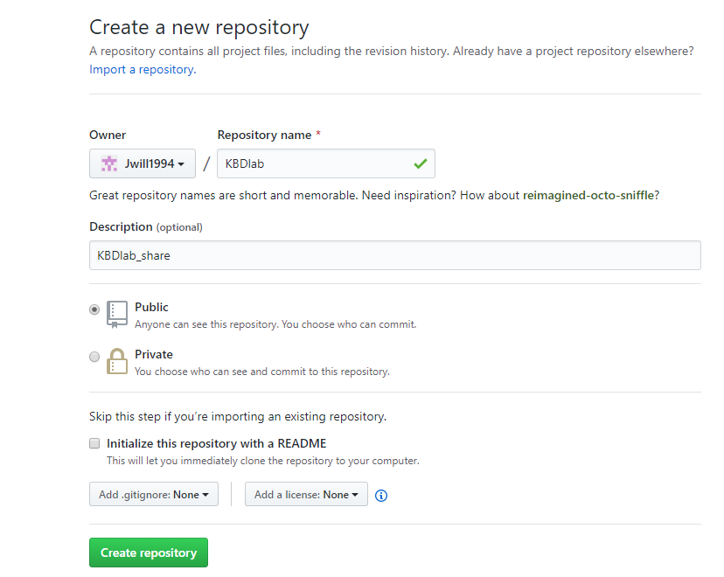
Git 기본 사용
GitHub 계정생성, 로그인
우측상단 New repository → Create repository
Add → Commit → Push
일단 기억!

Slide 8
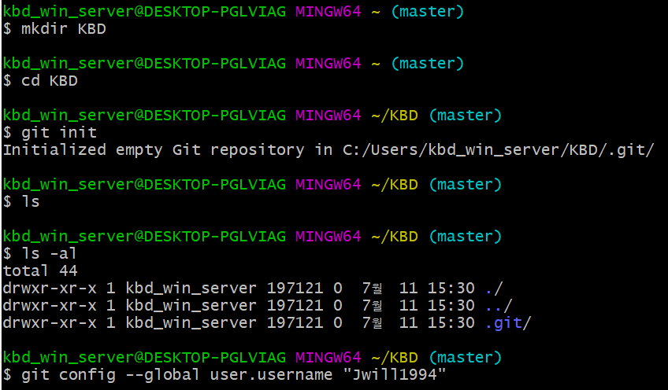
Git 기본 사용 - 시작
Windows
Git Bash App.

Slide 9
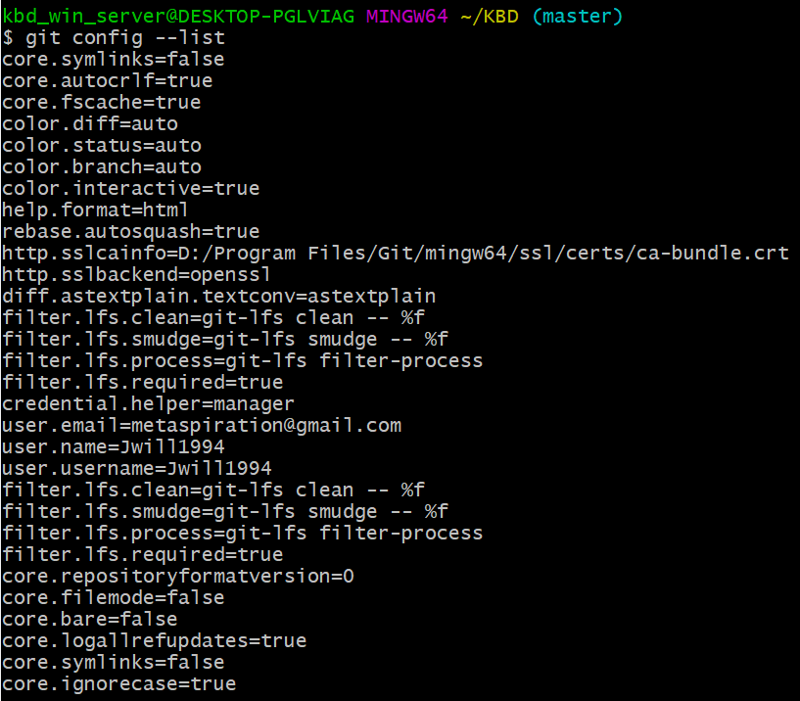
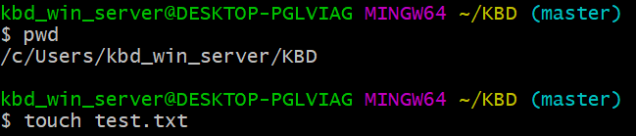
Git 기본 사용 - 시작

Slide 10
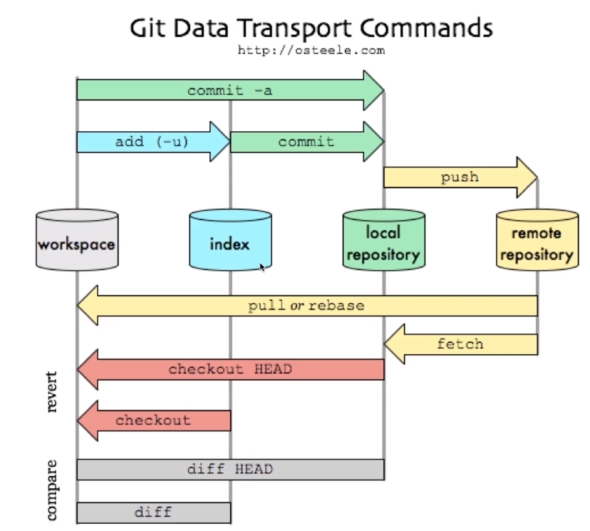
Git 기본 사용 – 코드백업 구조
2 page commit 방식 (add + commit) : add된 index영역의 파일 중 골라서 git init을 실행한 local repository에 commit 하기 위해서!
컴퓨터 포맷 시 local repository
에 있던 파일들도 다 날아간다 → 따라서 remote repository에 push 하는 것!

Slide 11
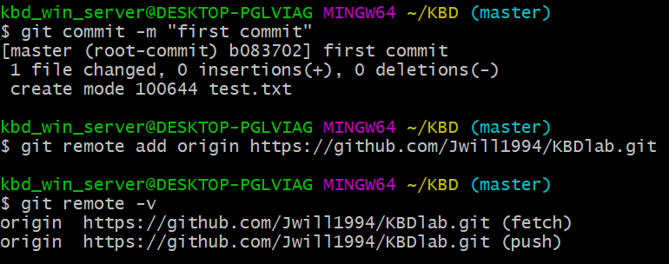
Git 기본 사용 – add & commit
현재 Git이 관리하고 있지 않은 파일들을 add 명령어를 통해
Git이 추적할 수 있게 한다
- git remote add origin [주소] : 원격저장소의 주소를 내가 사용하고 있는 컴퓨터 안에 등록하겠다는 의미 ( * origin은 명령어가 아니고 관습적으로 많이 쓰는 이름)

Slide 12
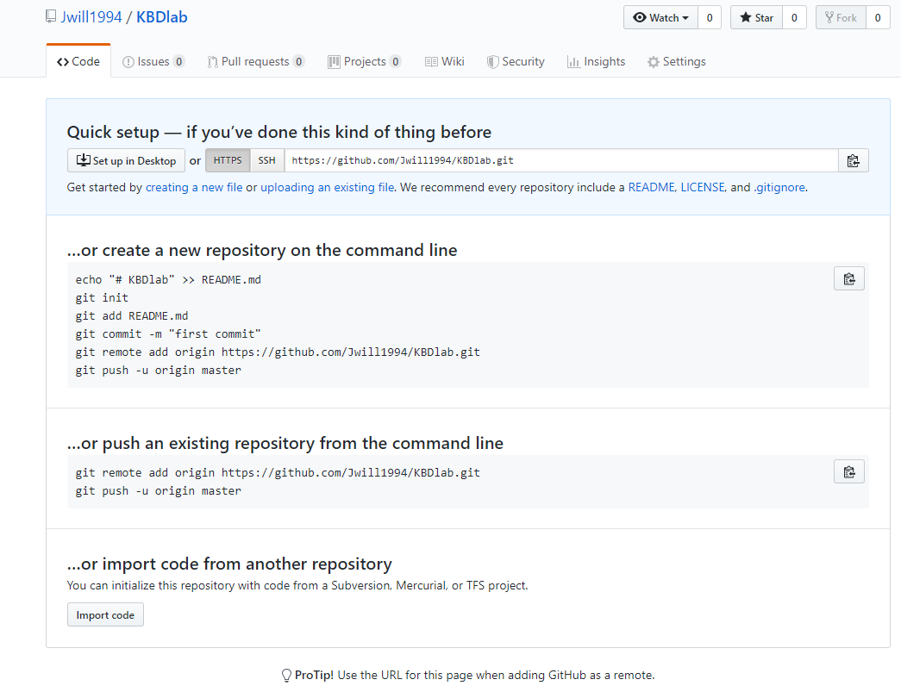

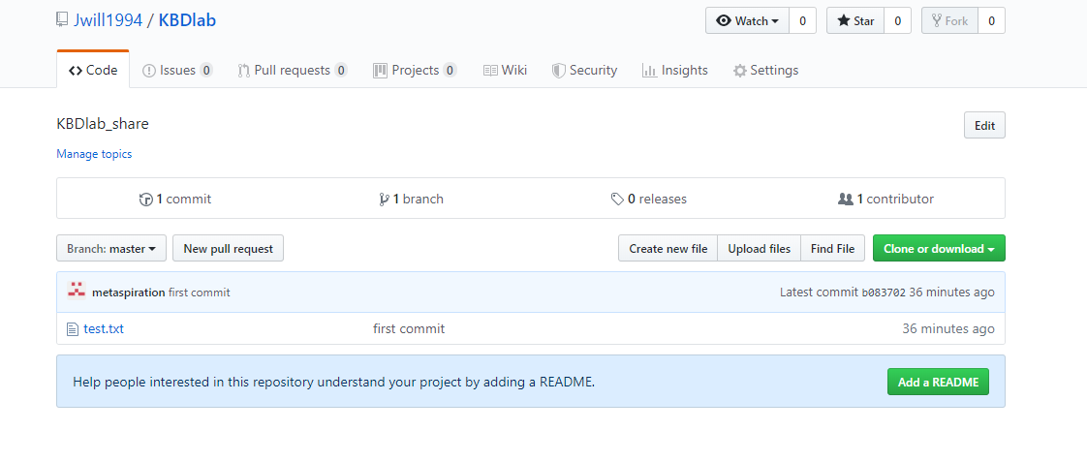
Git 기본 사용 – remote add
git remote add ~ 후에 새로고침 시 페이지 변환

Slide 13
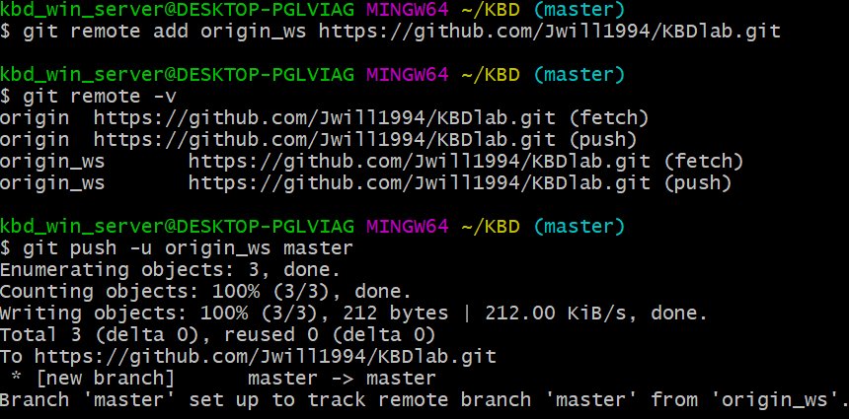

Git 기본 사용 – push

Slide 14

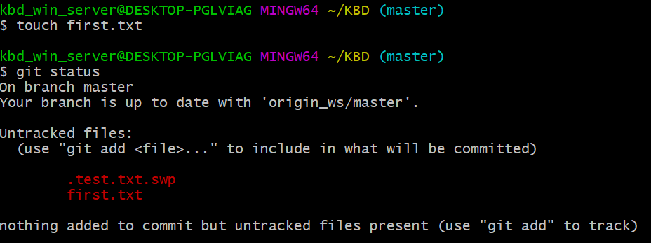
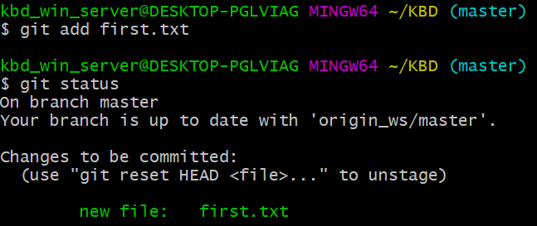
Git 기본 사용 – git status

Slide 15

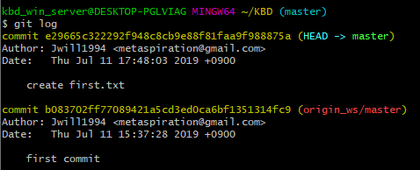
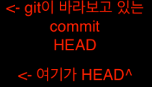
Git 기본 사용 – commit message 작성, git log

Slide 16
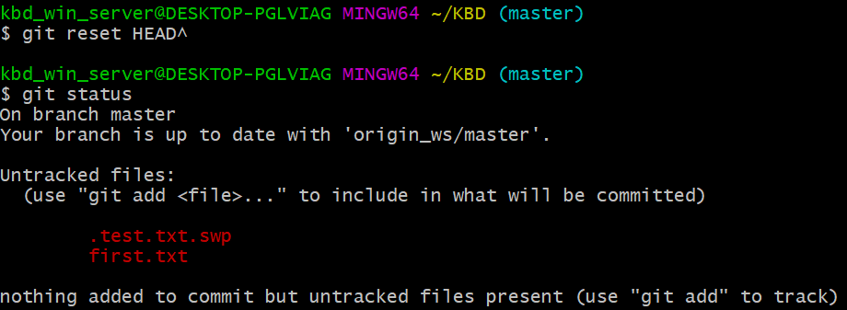
Git 기본 사용 – git reset HEAD^
reset Default 옵션 : ‘mixed’
→ 수정은 했지만 add 하기 이전상태로 되돌아감

Slide 17
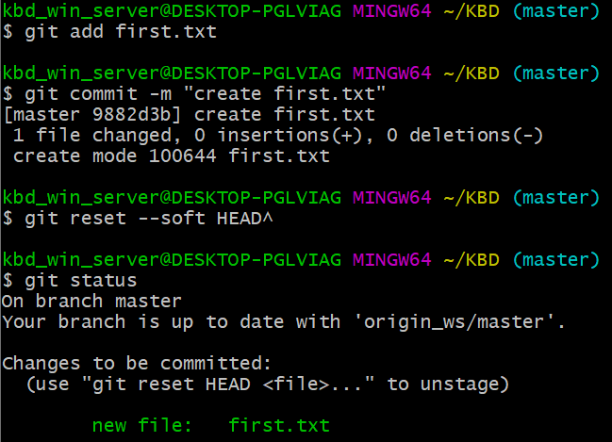
Git 기본 사용 – git reset --soft HEAD^
- 다시 파일을 add, commit 후..
add하고, commit하기 직전 상태로 되돌아감

Slide 18
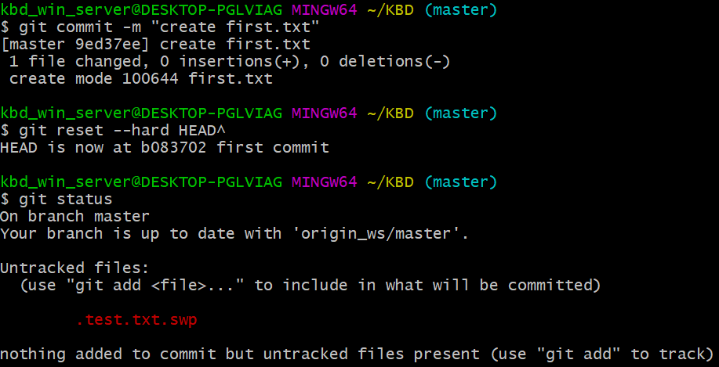
Git 기본 사용 – git reset --hard HEAD^
- 다시 파일을 add, commit 후..
커밋까지 싹 날려버림→ 날려버린 커밋은 되돌릴 수 없음

Slide 19
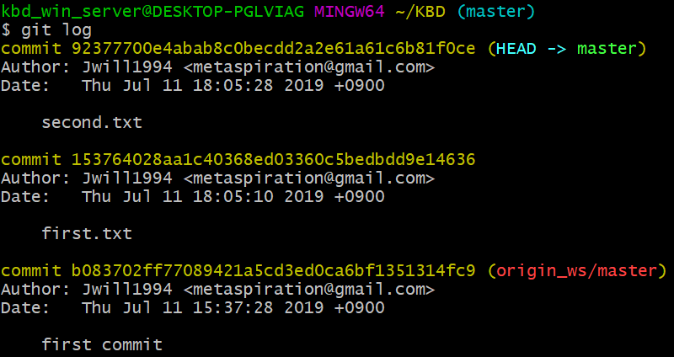
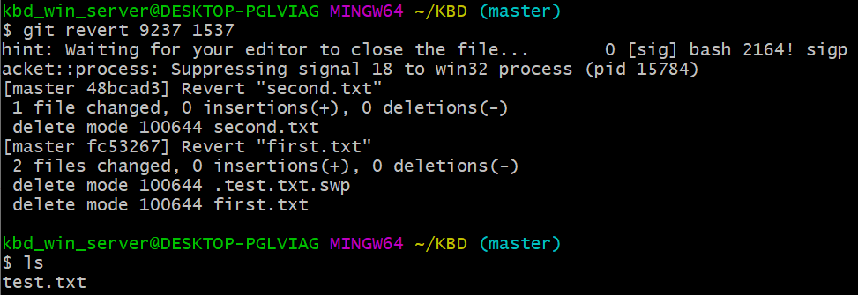
Git 기본 사용 – revert

Slide 20
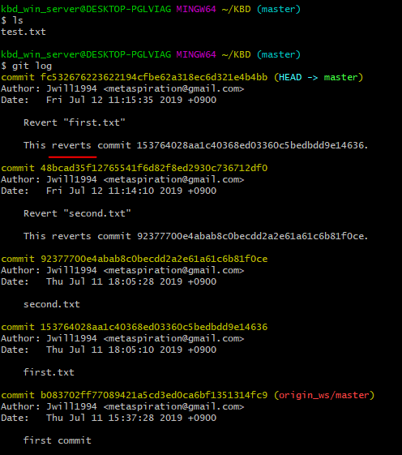
Git 기본 사용 – revert
- revert 시에 commit은 되돌아가지 않는다 (reset으로 했을 땐 commit 자체가 없어졌었음) : revert는 commit 메시지를 하나 더 만든다 (되돌렸다는 의미로) → 변경한 소스코드만 뒤로 가고 commit 내역은 계속 앞으로 나가는 revert!
- reset 명령어로 commit을 없애 버리면 원격저장소와 로컬저장소의 log내역이 꼬일 위험이 있고, 그럼 push가 안된다

Slide 21
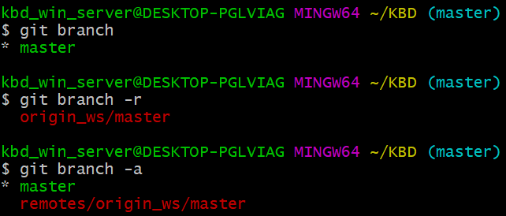
Git 기본 사용 – Branch
분기점을 생성하고 동일한 소스코드에서
다른 개발을 하기위한 기능
- Git은 초기 셋팅 시 master라는 branch를 기본값으로 만들어 줌
git branch : 로컬 저장소의 branch 리스트
git branch –r : 원격 저장소의 branch 리스트
git branch –a : 로컬/원격 저장소의 branch 리스트

Slide 22




Git 기본 사용 – Branch 생성 / 이동
git branch <branch 이름> : 생성 -git checkout < branch 이름> : 이동
-git checkout - b < branch 이름> : 생성 & 이동
* : 현재 어떤 branch에 있는지를 나타냄

Slide 23
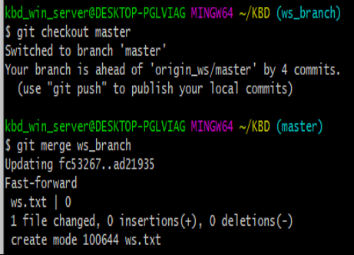
Git 기본 사용 – merge
두 개의 branch의 코드를 합쳐주는 기능 (개발내용 병합)
git merge <합칠 branch 이름>
merge를 실행하면 현재 branch에 합쳐짐

Slide 24
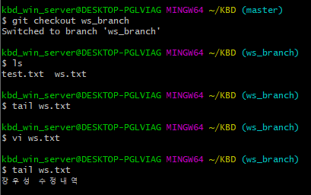
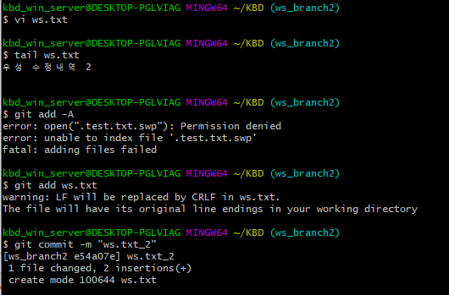
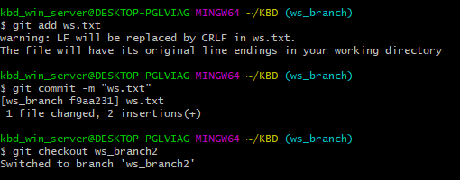
Git 기본 사용 – merge
master branch 에서 파일을 하나 생성(내용 無)하고,
branch1과 branch2 를 생성 → 파일수정 → add / commit 수행
tail 명령어는 수정 내역 끝 10줄 show
Vim 에디터에서 내용을 수정한 후 :wq명령어로 save&exit 한다

Slide 25
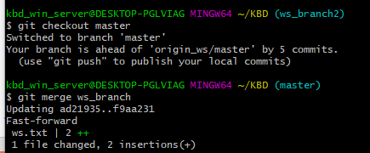
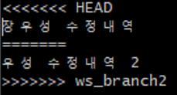

Git 기본 사용 – merge
- 동일 파일에 같은 부분을 수정한 branch 를 중복하여 merge하게 되면 CONFLICT가 발생 → 직접 수정 필요
Vim 에디터
Git이 conflict 하면서 알아서 생성한 내용

Slide 26
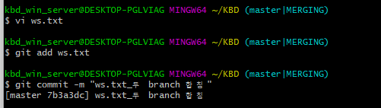
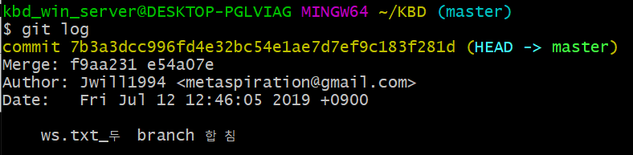
Git 기본 사용 – merge
- conflict는 협업 시 매우 자주 발생하며, 숙달 하다 보면, 자연스레 conflict 회피 기술이 체득될 것임

Slide 27

Git 기본 사용 – branch 삭제
Git branch –d <branch 이름>
이미 merge 된 branch 들은 그냥 백업 용도로 남겨두는 것을 추천

Slide 28
Git + α
흐름을 잡았으니,
이 밖에 우리가 가장 많이 사용하는 git clone 을 비롯한
다양한 커맨드들은 구글링 하여 점차 습득해 나가면 됩니다!
감사 합니다!

